Slide 1
Backtracking
Quay lui
Bùi Cao Doanh
Bùi Trần Ngọc Dũng
Lê Kim Tỵ
Nguyễn Đăng Minh

Slide 2
Nội dung
Khái niệm Backtracking (Quay lui)
Phân loại
Mô hình
Một số bài toán

Slide 3
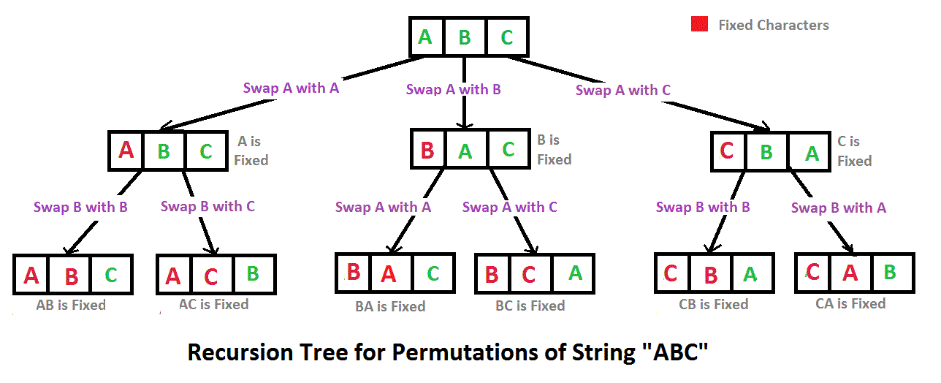
Khái niệm Backtracking
Giải thuật Backtracking (hay quay lui) ý tưởng chính là tìm toàn bộ trường hợp có thể, sau đó loại dần những trường hợp không phù hợp.

Slide 4
Khái niệm backtracking
Là một kỹ thuật vét cạn (xét tất cả các trường hợp)
Thường được cài đặt bằng đệ quy.
Sử dụng trong bài toán tìm kiếm một giải pháp.
Sử dụng trong bài toán tìm kiếm mọi giải pháp.
Ý tưởng chính: tìm kiếm vét cạn có điều kiện dừng.

Slide 5
Khái niệm backtracking
Ứng dụng của giải thuật quay lui:
parsing languages
games: anagrams, crosswords, word jumbles, 8 queens, sudoku
Tổ hợp và lập trình logic
Thoát khỏi một mê cung

Slide 6
Phân loại
Quay lui có thể được phân loại làm hai vấn đề:
Quay lui tìm 01 giải pháp
Quay lui tìm toàn bộ giải pháp

Slide 7
Quay lui tìm 01 giải pháp
Mã giả 1: dưới đây là mã giả cho trường hợp quay lui tìm 01 giải pháp
Nếu không còn trường hợp nào để xét:
Trường hợp hiện tại đang xét là hợp lệ, trả về True
Ngược lại trả về False
Ngược lại: giải quyết trường hợp hiện tại, và phần còn lại giải quyết bằng đệ quy. Với mỗi lựa chọn C hợp lệ cho quyết định này:
Chọn tham số C
Dò tiếp những quyết định có thể còn lại tuân theo C. Nếu trong số đó chúng tìm ra được giải pháp, trả về True.
Bỏ chọn C bằng cách đưa các thông số về trạng thái ban đầu (nếu cần)
Nếu không có giải pháp nào được tìm thấy, trả về False.

Slide 8
Quay lui tìm mọi giải pháp
Mã giả 2: dưới đây là mã giả cho trường hợp quay lui tìm mọi giải pháp
Nếu không còn trường hợp nào:
Trường hợp hiện tại đang xét là hợp lệ, thêm nó vào danh sách các giải pháp.
Không làm gì cả hoặc trả về.
Ngược lại: giải quyết trường hợp hiện tại, và phần còn lại giải quyết bằng đệ quy. Với mỗi lựa chọn C hợp lệ cho quyết định này:
Chọn tham số C
Dò tiếp những quyết định có thể còn lại tuân theo C. Lưu vết những giải pháp mà thao tác gọi đệ quy tìm được.
Bỏ chọn C bằng cách đưa các thông số về trạng thái ban đầu (nếu cần)
Trả về danh sách các giải pháp tìm thấy bởi việc gọi đệ quy.

Slide 9
Mô hình quay lui
Các câu hỏi cần được nghĩ đến ngay khi tiến hành xây dựng mô hình quay lui:
Trường hợp chọn
Trường hợp dò kiếm
Trường hợp bỏ chọn
Trường hợp cơ sở

Slide 10
Mô hình quay lui
Trường hợp chọn:
Xác định quay lui là ta sẽ lặp lại, vậy ta lặp lại cái gì?
Sau mỗi lần lặp ta chọn được gì?
Ta cần một vòng lặp không?

Slide 11
Mô hình quay lui
2. Trường hợp dò kiếm:
Làm cách nào để lưu sự chọn lựa?
Làm cách nào để thay đổi tham số và lưu các tham số trước đó?
Ta nên hạn chế lựa chọn như thế nào?
Cách chúng ta sử dụng giá trị trả về ở mỗi lần gọi đệ quy? Liệu ta cần 01 giải pháp hay toàn bộ các giải pháp có thể.

Slide 12
Mô hình quay lui
3. Trường hợp bỏ chọn
Làm cách nào để hủy sửa đổi tham số?
Liệu chúng ta cần hủy sửa đổi một cách rõ ràng, hay sẽ sao chép sửa đổi đó?
Chúng có chưa được sửa đổi ở cùng mức độ chúng đã được sửa đổi không?

Slide 13
Mô hình quay lui
4. Trường hợp cơ sở
Chúng ta sẽ làm gì trong trường hợp cơ sở nếu đã xét hết các trường hợp? (thường là trả về True)
Trường hợp không có trường hợp nào hợp lệ, chúng ta sẽ làm gì (thường trả về False)
Các trường hợp cơ sở có được sắp xếp đúng thứ tự không? Chúng ta có đang tránh đệ quy nhiều nhánh?

Slide 14
Một số bài toán
Lắc xí ngầu

Slide 15
Lắc xí ngầu
Mô tả bài toán: Bạn An muốn lắc xí ngầu k lần, mà tổng giá trị các lần lắc bằng một số nguyên n.
Ví dụ:
Đầu vào: k = 2, n = 7
Đầu ra: (1,6), (2,5), (3,4), (4,3), (5,2), (6,1).

Slide 16
Lắc xí ngầu
Cách tiếp cận bài toán:
In hết mọi trường hợp có thể của k lần lắc.
Ràng buộc điều kiện để lấy những lần thỏa tổng bằng n

Slide 17
Cây quyết định của bài toán
Ta thử in hết các trường hợp lắc bằng cách quay lui, ví dụ k = 3
Trường hợp Số lần
-
3 lần
…
1
2 lần
2
2 lần
…
…
1,1
1 lần
2,1
1 lần
1,1,1
0 lần
1,1,2
0 lần
…

Slide 18
Cài đặt
def diceRolls(dice, target_sum, tracked_list):
if dice == 0:
print(tracked_list)
else:
for i in range(1,7):
tracked_list.append(i)
diceRolls(dice - 1, target_sum, tracked_list)
del tracked_list[-1]
Trường hợp cơ sở
Chọn
Tiếp tục dò kiếm
Bỏ lựa chọn

Slide 19
Lắc xí ngầu
Sau khi in được tất cả các trường hợp, ta có thể ràng buộc điều kiện để in trường hợp đó ra.
Trong bối cảnh bài toán, điều kiện ở đây chính là tổng các lần lắc phải bằng một tổng cho trước n.
Cách tiếp cận: sử dụng hàm tính tổng của list trong python

Slide 20
Cài đặt
def diceRolls(dice, target_sum, tracked_list):
if dice == 0:
if sum(tracked_list) == target_sum:
print(tracked_list)
else:
for i in range(1,7):
tracked_list.append(i)
diceRolls(dice - 1, target_sum, tracked_list)
del tracked_list[-1]
Điều kiện in

Slide 21
Tài liệu tham khảo
https://courses.cs.washington.edu/courses/cse143/12su/lectures/07-16/12-recursive-backtracking.pdf
https://web.stanford.edu/class/archive/cs/cs106b/cs106b.1188/lectures/Lecture11/Lecture11.pdf

